Slide 1
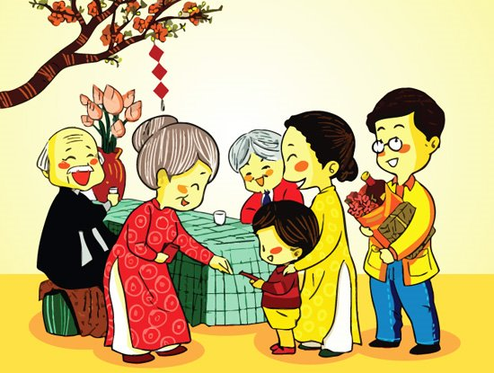


(Tiết 2)

Slide 2



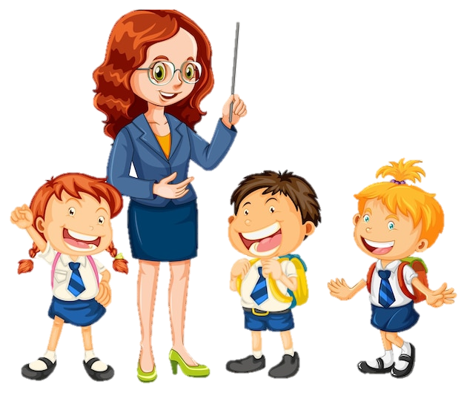


Slide 3
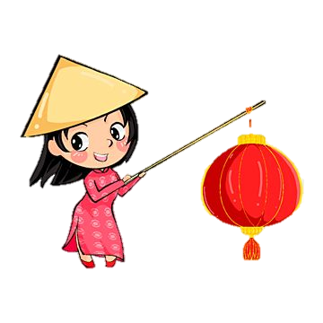
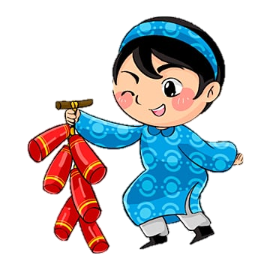
Kể lại những hoạt động thường diễn ra vào ngày Tết cổ truyền mà em đã quan sát hoặc tham gia

Slide 4


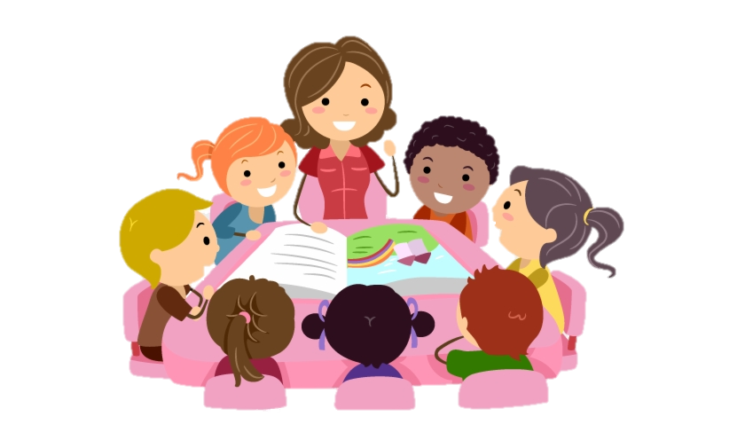

Slide 5

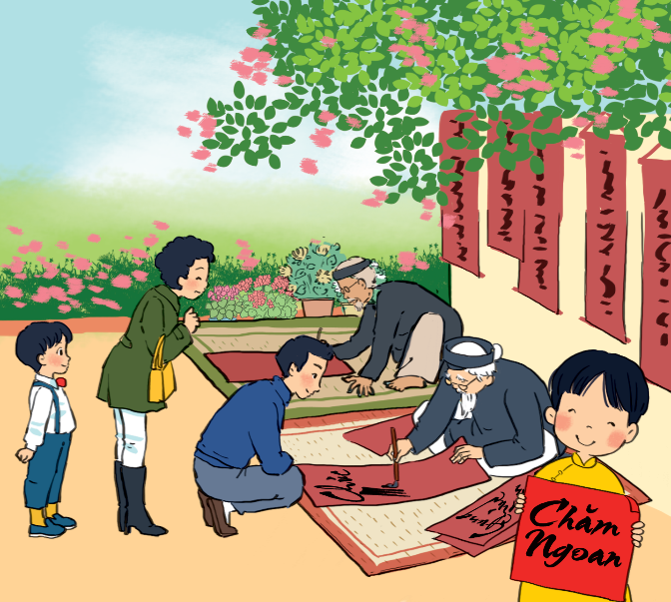
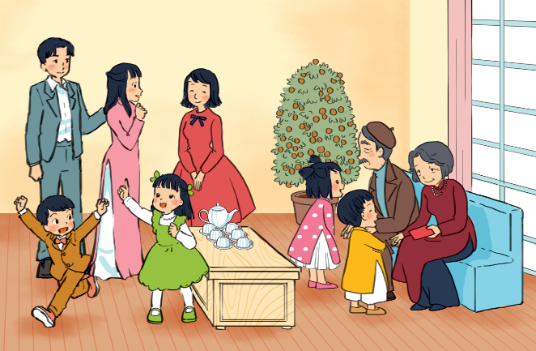
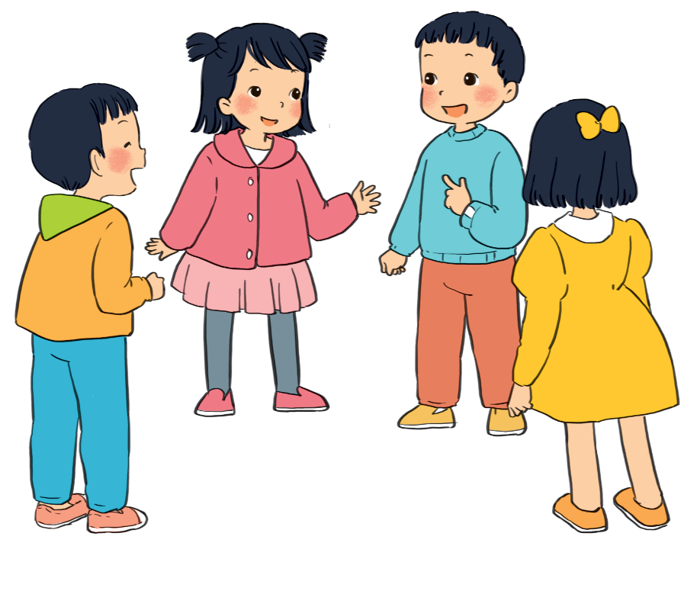
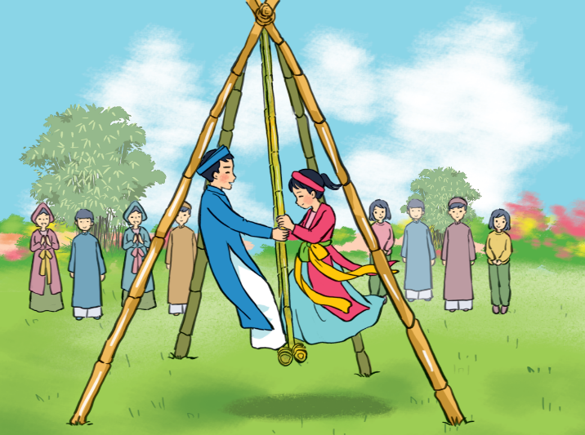
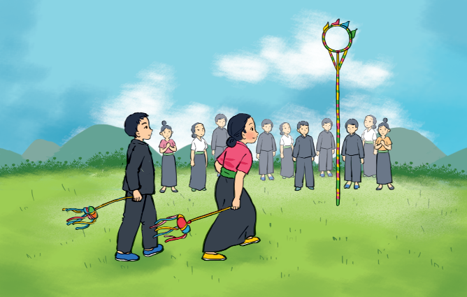
Quan sát hình và kể những hoạt động thường diễn ra trong ngày Tết.
1
Xin chữ ông Đồ
Chúc Tết ông bà
3
4
2
Chơi đánh đu
Chơi ném còn

Slide 6


Slide 7


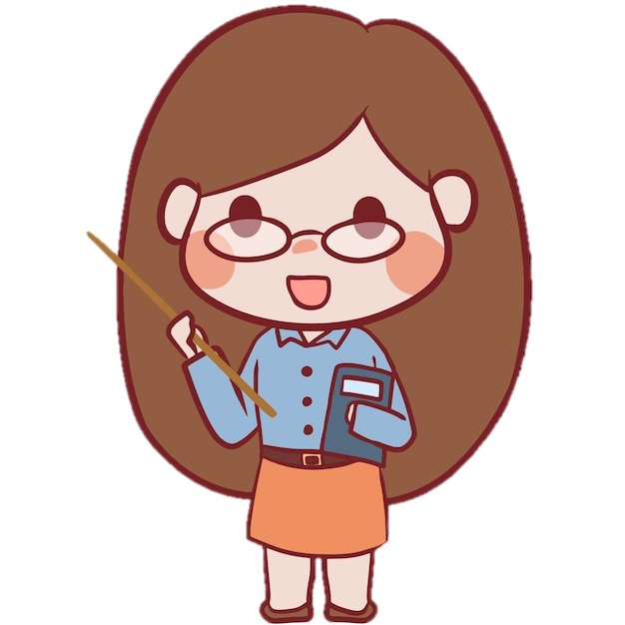

Trong ngày Tết, em đã tham gia hoạt động nào?
Hoạt động nào em thích nhất?

Slide 8
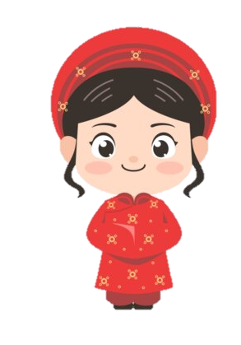
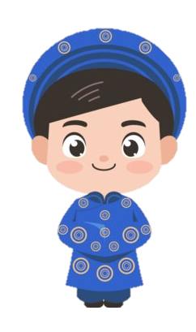
CÙNG CHIA SẺ
Các bạn khác
Lắng nghe – góp ý - bổ sung

Slide 9

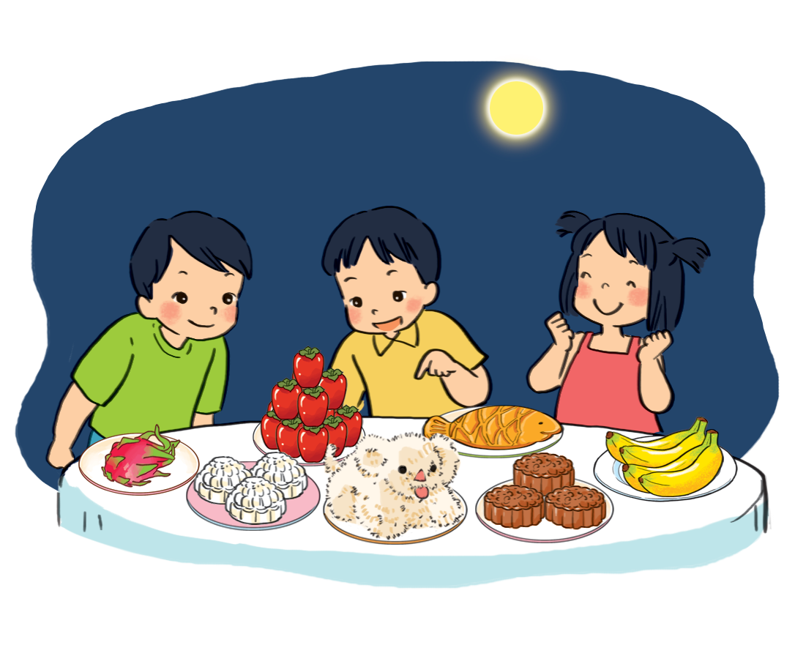
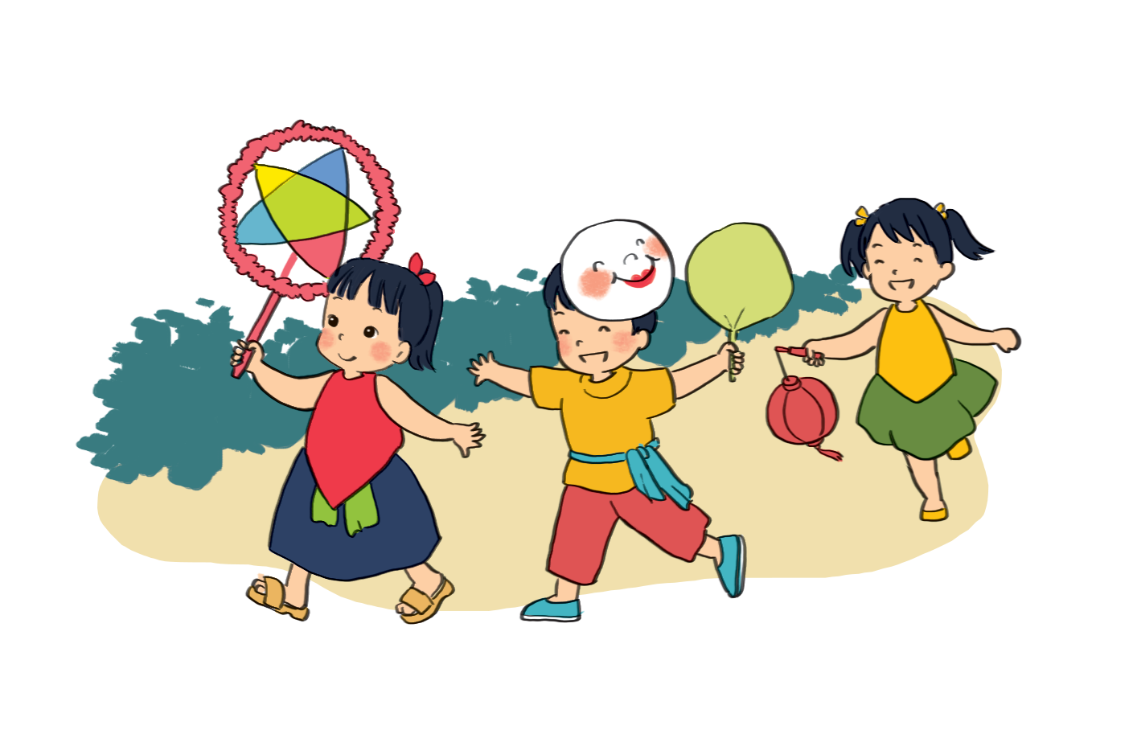
Em biết ngày Tết nào dành cho thiếu nhi?
1
2
Tết Trung thu

Slide 10
Ngoài ngày Tết Trung thu, còn có ngày Tết nào dành cho thiếu nhi?
Em đã làm những gì trong ngày đó?

Slide 11


Slide 12

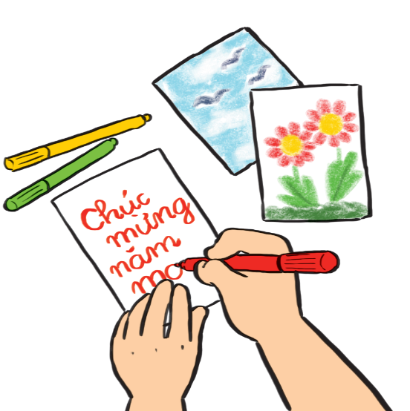
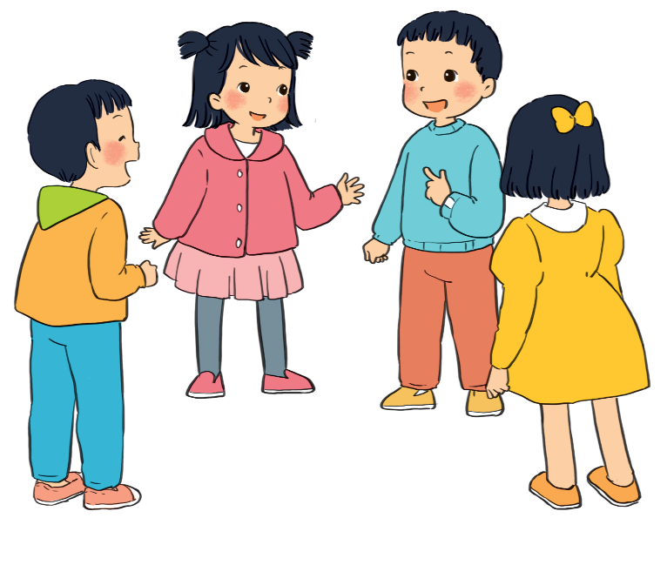
Cùng trang trí thiệp chúc tết hoặc sưu tầm tranh ảnh nói về ngày Tết.

Slide 13
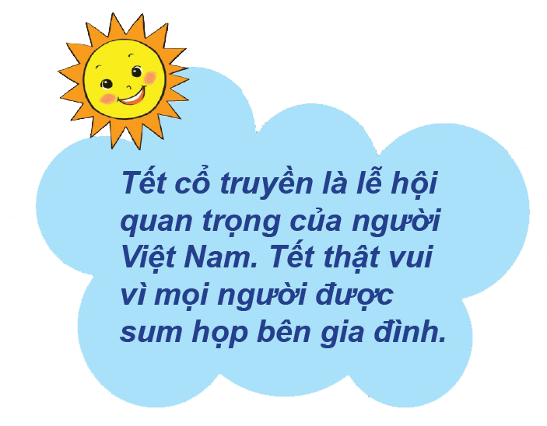
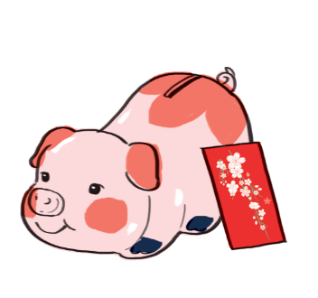
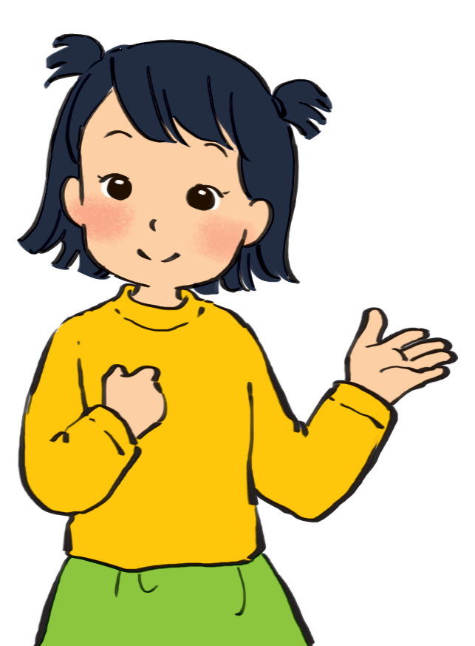
Em dành tiền mừng tuổi để giúp đỡ các bạn
khó khăn.

Slide 14
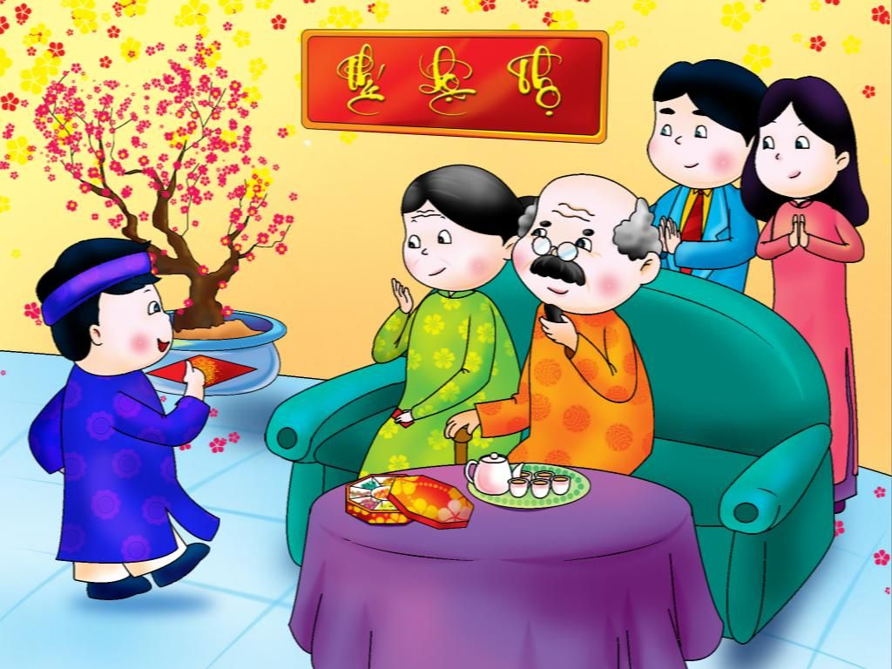

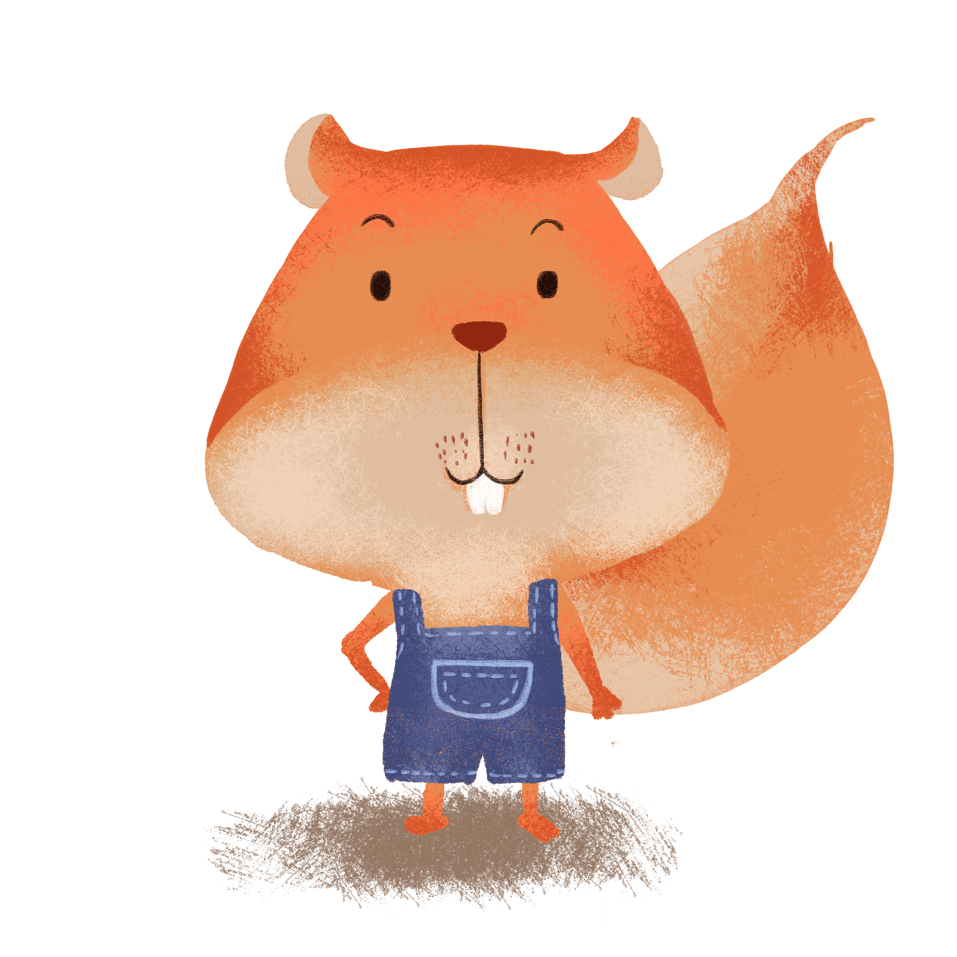

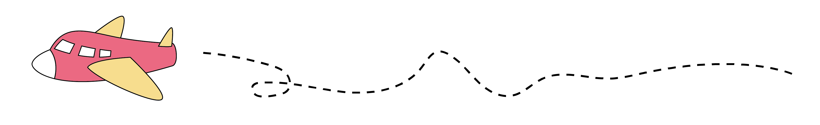
Hỏi ông bà, bố mẹ về một số lễ hội tiêu biểu ở địa phương
Chuẩn bị bài sau: bài 13: An toàn trên đường

Slide 15





